Slide 1
Lesweek 5
Les dinsdagmiddag 10-3

Slide 2
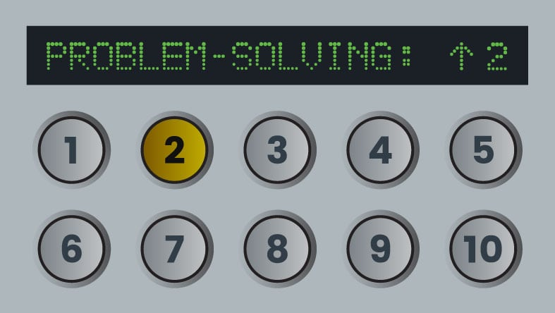
Oftewel: voorkomen en oplossen van problemen

Slide 3
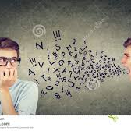
Hoezo risico’s?!
Problemen?
Knelpunten?

Slide 4
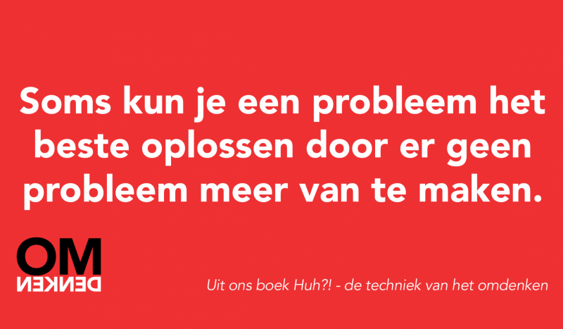
Wat gaan we doen?!
Met je groep ga je in het komende half uur drie situaties bespreken. Iedere situatie is een probleem dat zich kán voordoen. Bespreek ze serieus; begin met de situatie waarvan jullie denken dat die écht kan gebeuren. En: beter 1 situatie goed besproken dan 3 maar half….
Beschrijf per situatie:
Wat het precieze ‘probleem’ is.
Beschrijf hoe jullie dit vooraf kunnen voorkomen of juist ‘kunnen oplossen’.
Welke taken en rollen zien jullie in deze situatie en hoe passen die bij jullie?
Welke theorie (Belbin, leiderschapsstijlen, conflicten en groepsvorming) komen hier in terug en hoe?
Iedere groep vertelt kort over 1 situatie om 13.30!

Slide 5
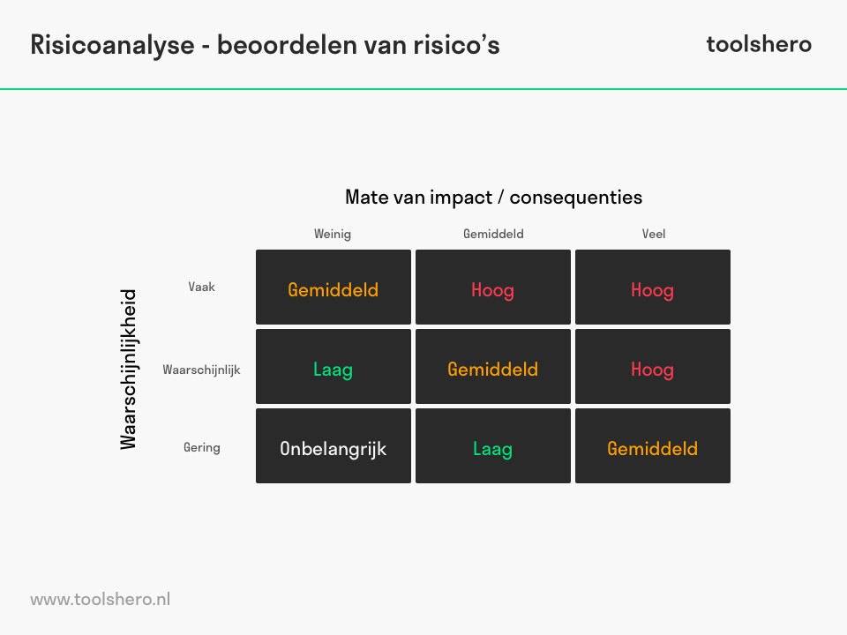
Daarom is het goed om de risico’s in beeld te hebben.
Methode = Risicoanalyse
Welke risico’s lopen jullie rond De Bijeenkomst?
Hoe plaats je die risico’s in dit schema?
Welke risico’s moeten jullie aanpakken?
Neem dit mee in je voorbereiding en Projectplan.

Slide 6
Dat was het voor vandaag!
Fijne middag en tot morgen!

